Slide 1



Системы мониторинга и управления инцидентами информационной безопасности
к.т.н. Урасков Юрий Леонидович
online.mirea.ru
1

Slide 2
Анализ и состояние рынка SIEM-систем
Лекция 4
online.mirea.ru
2

Slide 3
Происхождение SIEM
SIEM-системы, как и многие другие продукты появились в результате эволюционного развития и последующего слияния систем SEM и SIM.
SEM (Security Event Management) - системы действуют в режиме приближённом к реальному времени. Для этого им требуется: автоматический мониторинг событий, их сбор, корреляция, генерация предупреждающих сообщений.
SIM (Security Information Management) - системы, в свою очередь, анализируют накопленную информацию со стороны статистики, различных отклонений от «нормального поведения» и т.д. Когда же возможности SIM и SEM объединяются в рамках одного продукта, говорят о SIEM-системах. Исходя из этого, можно дать «литературный» перевод аббревиатуры SIEM – система сбора и корреляции событий
online.mirea.ru
3

Slide 4
Принцип работы SIEM
Система собирает информацию, анализирует «на лету» (и генерирует предупреждающее сообщение), складывает в базы данных, анализирует поведение на основании предыдущих наблюдений (и генерирует предупреждающее сообщение).
На практике схема реализуется с помощью соответствующих компонентов:
Агенты (сбор данных из различных источников);
Серверы-коллекторы (аккумуляция информации, поступившей от агентов);
Сервер баз данных (хранение информации);
Сервер корреляции (анализ информации).
online.mirea.ru
4

Slide 5
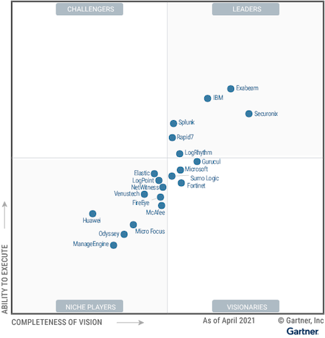
Анализ рынка SIEM-систем
online.mirea.ru
7

Slide 6
Альтернатива SIEM-системам
Платформы сбора и анализа событий.
Платформы для расширенного обнаружения и устранения угроз (XDR)
Управляемые службы обнаружения и реагирования
online.mirea.ru
6

